Slide 1

Manual de Identidad Corporativo

Slide 2
Índice
Logo 3
Razones 4
Planimetría 5
Reductibilidad 6
Colores Corporativos 7
Tipografía Corporativa 14
Normas para el buen uso de la marca 15
Versiones Correctas 16
Aplicaciones Correctas 17
Aplicaciones Incorrectas 19
Expresión textual de la marca 20
Aplicaciones de la marca 21

Slide 3

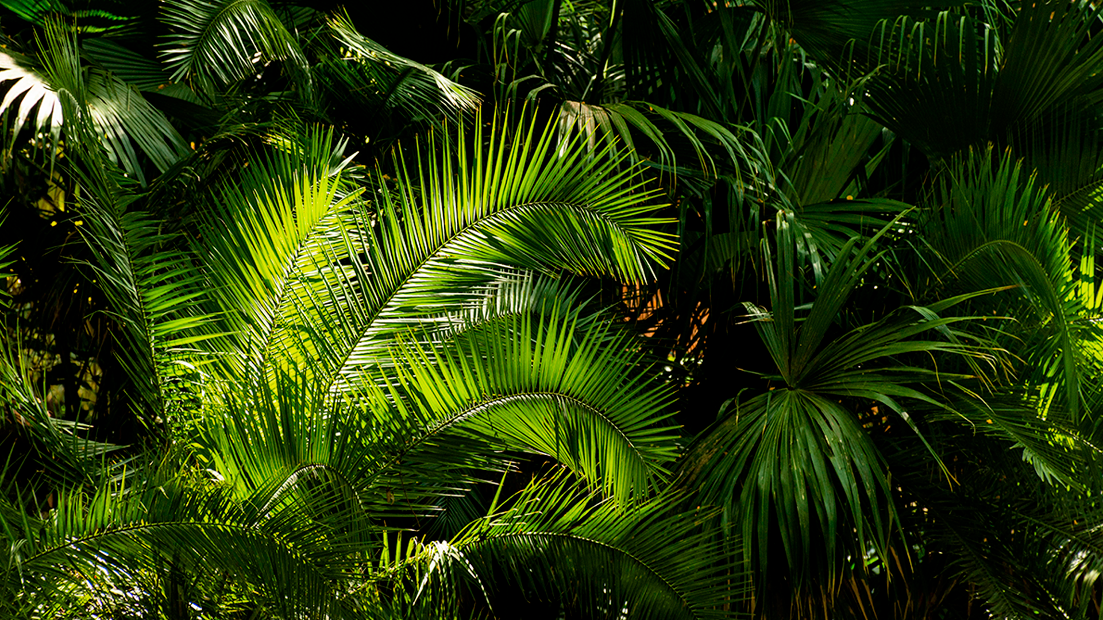

Logo

Slide 4

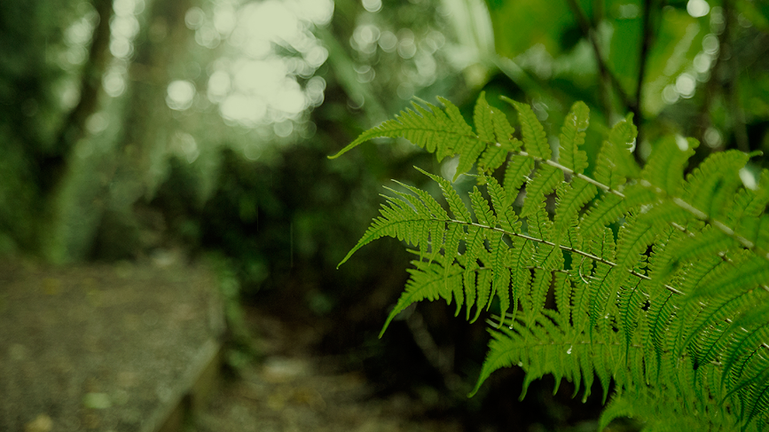
Razones
Damos conciencia a la comunidad educativa sobre la importancia de la flora que rodea nuestra institución educativa.

Slide 5


Planimetría
El logo está diseñado para que tenga las siguientes proporciones de tamaño tomando en referencia una cuadrícula de 8x8 cm.
10 mm
10 mm
8 cm

Slide 6




Reductibilidad
El tamaño mínimo al que el logo puede ser reducido es de 30mm de ancho.
Con letra
Sin letra
35mm
20mm

Slide 7
Colores Corporativos
Las referencias de color de Green Roots son los codigos aquí especificados. Si las condiciones de impresión no permiten el uso de éste, el imagotipo podrá ser impreso en cuatricromía.
HTML
#214001
R33 G64 B1
H90 S98 L13
C48 M0 Y98 K75

Slide 8
Colores Corporativos
HTML
#5A7302
R90 G115 B2
H73 S98 L23
C22 M0 Y98 K55

Slide 9
Colores Corporativos
HTML
#B9BF04
R185 G191 B4
H62 S98 L38
C3 M0 Y98 K25

Slide 10
Colores Corporativos
HTML
#C7702C
R199 G112 B44
H26 S78 L48
C0 M44 Y78 K22

Slide 11
Colores Corporativos
HTML
#FCA155
R252 G161 B85
H27 S66 L66
C0 M36 Y66 K1

Slide 12
Colores Corporativos
HTML
#FDC2A1
R253 G194 B161
H22 S36 L81
C0 M23 Y36 K1

Slide 13
Colores Corporativos
HTML
#FEFEFE
R254 G254 B254
H0 S0 L100
C0 M0 Y0 K0

Slide 14


1.
Tipografía Corporativa
La tipografía corporativa es la familia Green House. Ésta será la utilizada por los estudios y agencias de diseño.

Slide 15
Normas para el buen uso de la marca
Para evitar resultados no deseados en la puesta en práctica de la marca Green Roots se tienen que seguir una serie de normas genéricas.
El valor de una marca depende en gran medida de la disciplina en su aplicación. Con el objetivo de no debilitar el mensaje visual de la marca es fundamental evitar los efectos contraproducentes en su aplicación.
Un uso desordenado de la identidad visual crea confusión, y repercute muy negativamente en el perfil de la marca y en la percepción que el público ha de tener de sus valores y servicios.
Ordenar y aplicar de forma correcta el logo es garantía de que transmitirá perfectamente la jerarquía dentro del conjunto de la imagen corporativa.

Slide 16

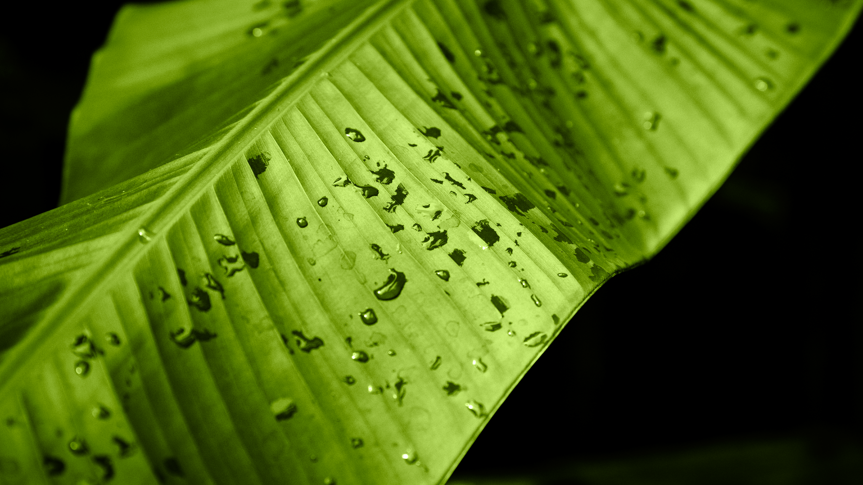

Versiones Correctas
Siempre que sea posible se aplicará la marca en su versión principal. En el caso que no sea posible por razones técnicas se utilizará la versión en blanco y negro.
Versión principal
Versión blanco y negro

Slide 17



Aplicaciones correctas
La máxima visibilidad, legibilidad y contraste tienen que asegurarse en todas las aplicaciones.
Si el logotipo se tiene que aplicar sobre fondos no corporativos o fotografías, debe aplicarse en función de la luminosidad del fondo
Fondo de color no corporativo oscuro
Fondo de color no corporativo claro

Slide 18


Fondo Fotográfico Oscuro
Fondo Fotográfico Claro

Slide 19
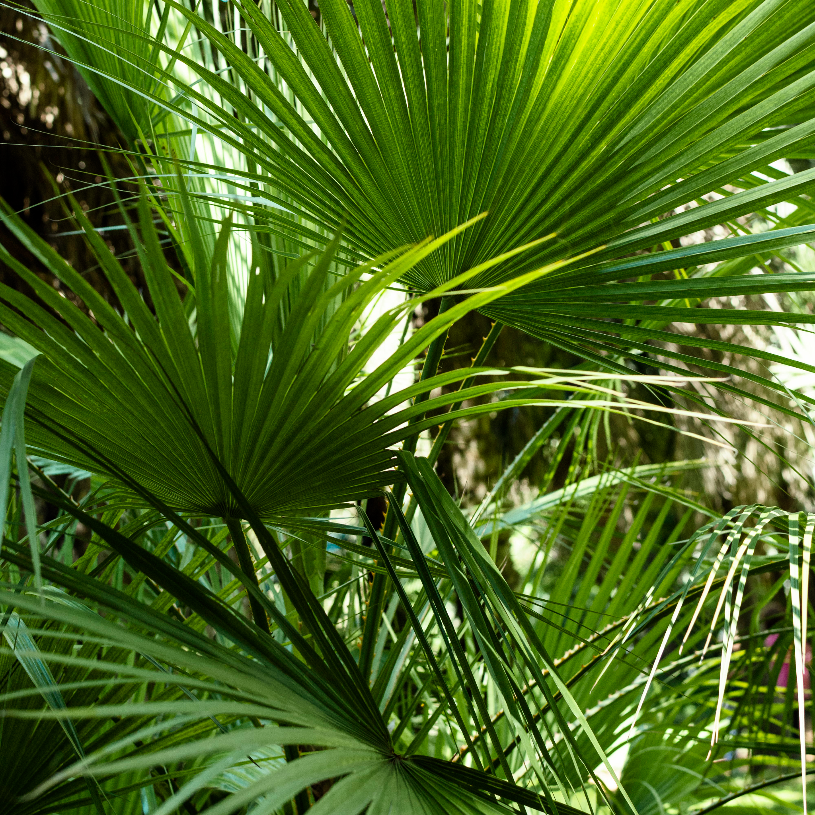
Aplicaciones incorrectas
El logo tiene unas medidas y proporciones relativas determinadas por los criterios de composición, jerarquía y funcionalidad. En ningún caso se harán modificaciones de estos tamaños y proporciones.
Porcentajes de color
Deformación
Tipografía incorrecta
Ocultación
GREEN ROOTS

Slide 20
Expresión textual de la marca
Cuando la marca Green Roots esté mecanografiada se escribirá tal y como se muestra en el ejemplo.
Escritura correcta
Ejemplo de cómo se escribe la marca Green Roots
Escritura incorrecta
Escritura incorrecta
Ejemplo de cómo No se escribe la marca green roots
Ejemplo de cómo No se escribe la marca GREEN ROOTS

Slide 21

Broches
Aplicaciones de marca
Para evitar resultados no deseados en la puesta en práctica de la marca Green Roots en diferentes soportes deben seguir una serie de normas genéricas.
Ordenar y aplicar de forma correcta el logo es garantía de que transmitirá perfectamente la jerarquía dentro del conjunto de la imagen corporativa.

Slide 22
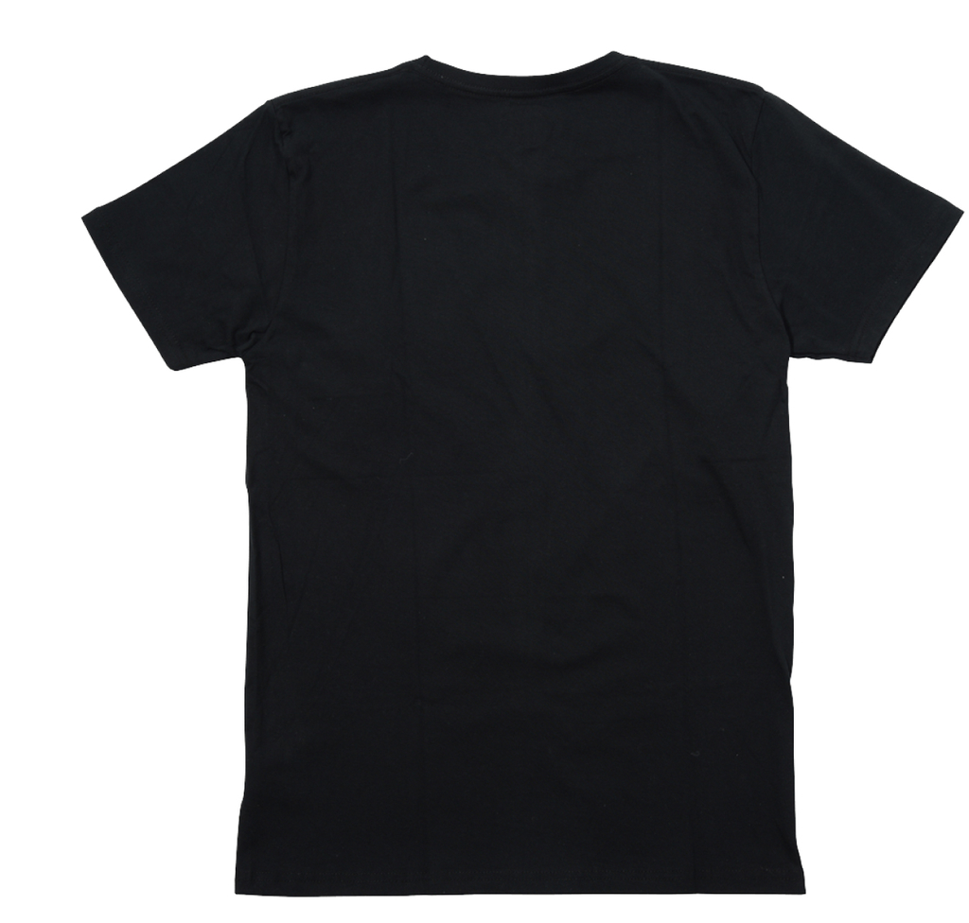
Camisetas
Adelante
Atrás

Slide 23

Stickers

Slide 24
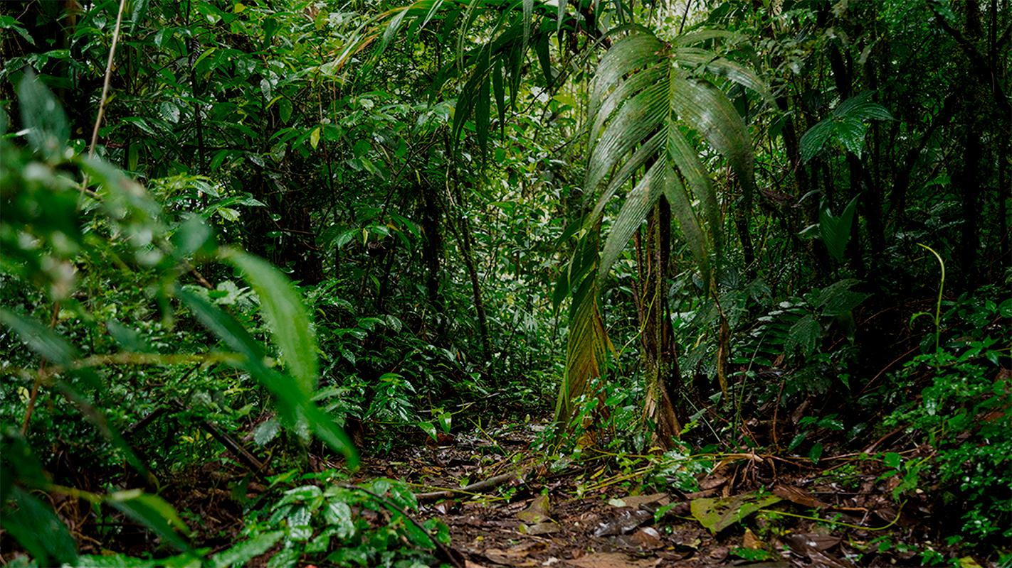

¡GRACIAS!
Claudia Patricia Galvis Jimenez
Juan David Lopez Tapasco
Ashlee Parra Espinosa
Presentado por:

